Slide 1


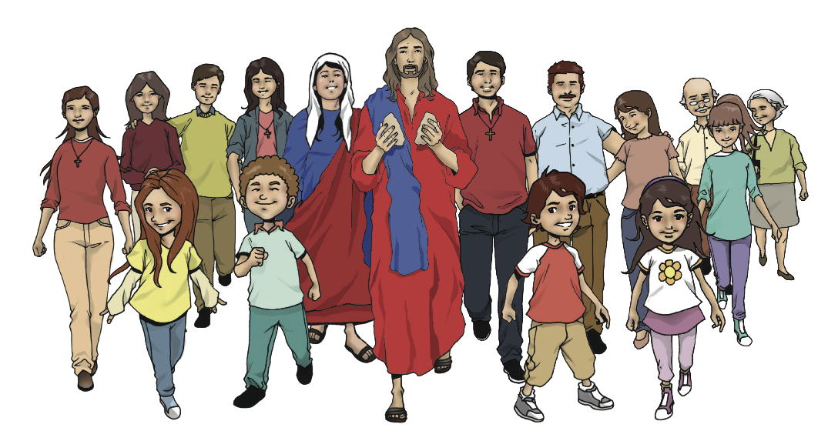
Itinerario bíblico y eucarístico
Primer año de la Catequesis Familiar de Iniciación a la Vida Eucarística
“El Señor sale a Nuestro Encuentro”
(Nueva Edición).

Slide 2

Itinerarios en la CFIVE
La CFIVE entrega sus contenidos en torno a dos grandes elementos que se articulan en forma de itinerarios:
Itinerario Bíblico
Consiste en la secuencia de lecturas bíblicas que estructuran el tema de cada encuentro.
Itinerario Eucarístico
Consiste en la secuencia de temas y aspectos sobre el sentido y la celebración de la Sagrada Eucaristía.

Slide 3

El itinerario bíblico
Libros del Antiguo Testamento:
Génesis
Éxodo
Jeremías
Libros del Nuevo Testamento:
Mateo
Marcos
Lucas
Juan
Hechos de los Apóstoles
Carta a los Romanos
1 Corintios
Efesios
Apocalipsis

Slide 4

Frecuencia de libros de la Sagrada Escritura

Slide 5
El itinerario eucarístico
Progresión de temas catequísticos, bíblicos y eucarísticos

Slide 6
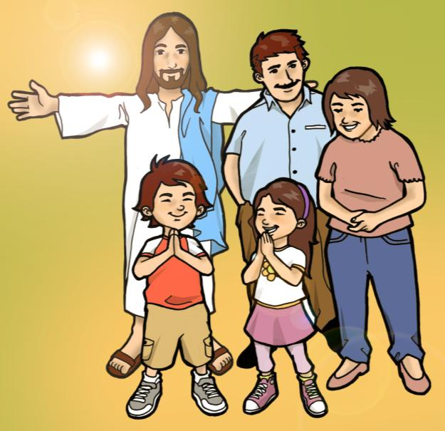
Etapa:
El Primer Anuncio a la Familia

Slide 7
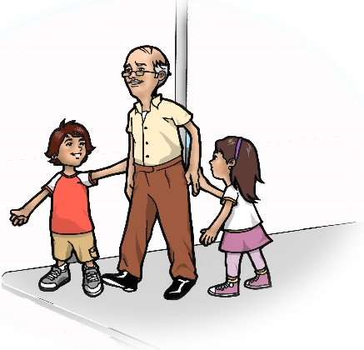
1. Familia en búsqueda
1. Conociéndonos hacemos el camino juntos
“No conviene que el hombre esté solo” (Gn 2, 18)
2. Creando lazos de fraternidad y amistad
“Procuren hacer el bien…” (Rm 12, 17b-18)
3. Reconociendo nuestra búsqueda de Dios
“Dios no está lejos de cada uno de nosotros” (Hch 17, 27)
4. Les anunciamos una gran noticia: Jesucristo
“Yo soy el Camino, la Verdad y la Vida” (Jn 14, 16)

Slide 8
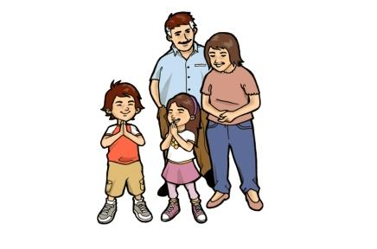
Etapa: Precatecumenado
Jesucristo viene al encuentro de la familia

Slide 9
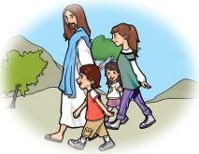
2. Dios sale a nuestro encuentro en su hijo Jesucristo
6. Jesucristo comparte nuestras alegrías y tristezas.
“La aparición a los discípulos” (Lc 24, 33.35-48)
En el rito de la comunión: el signo de la paz.
5. Jesucristo sale a nuestro encuentro
“Los discípulos de Emaús” (1ª parte)
(Lc 24,13-21.25-32)
Los grandes momentos de la Eucaristía: Liturgia de la Palabra y Liturgia de la Eucaristía.
7. Jesús nos conoce y está con nosotros.
“Aparición de Jesucristo a orillas de lago” (Jn 21, 4-13)
La Transubstanciación y algunos signos de la Eucaristía: La genuflexión, el Altar, el Sagrario.

Slide 10
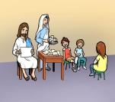
3. Jesús comparte nuestra vida
8. Recibimos a Jesús en nuestro hogar y escuchamos su palabra.
“Marta y María”
(Lc 10, 38-42)
El Domingo y las lecturas de la liturgia de la Palabra.
9. Jesús transforma la vida de nuestra familia.
“Las bodas de Caná” (Jn 2, 1-12)
La Eucaristía es una fiesta y un banquete en que el alimento es el Señor.
10. Jesús quiere que los niños lo amen.
“Dejen que los niños vengan a mí” (Mc 10, 13-16)
La Bendición al final de la celebración y diferentes modos en que los niños pueden participar de la misma.

Slide 11

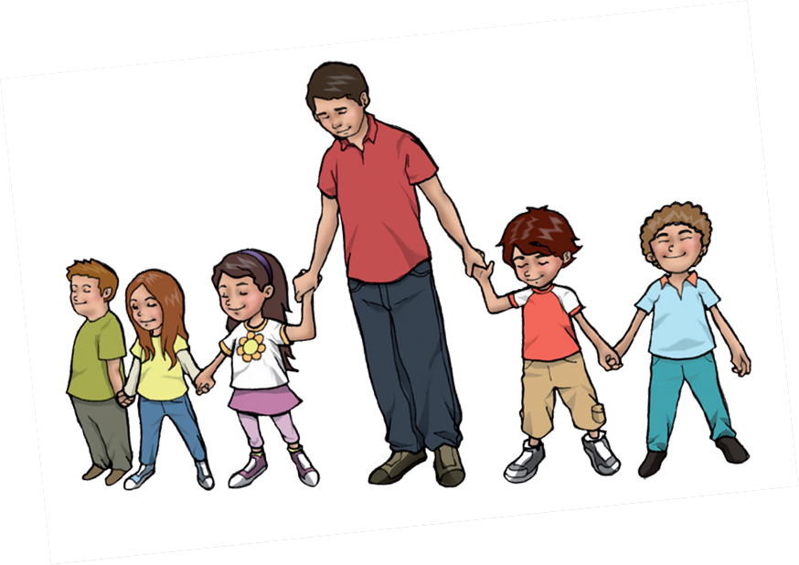
Primer encuentro evaluativo:
Con Jesús
miramos nuestro caminar

Slide 12
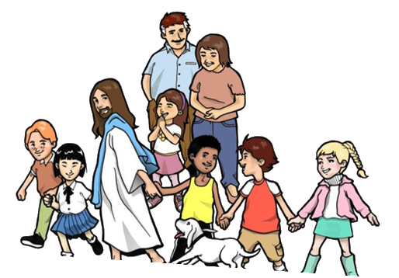
Etapa: Catecumenado
Familia en el seguimiento de Cristo

Slide 13
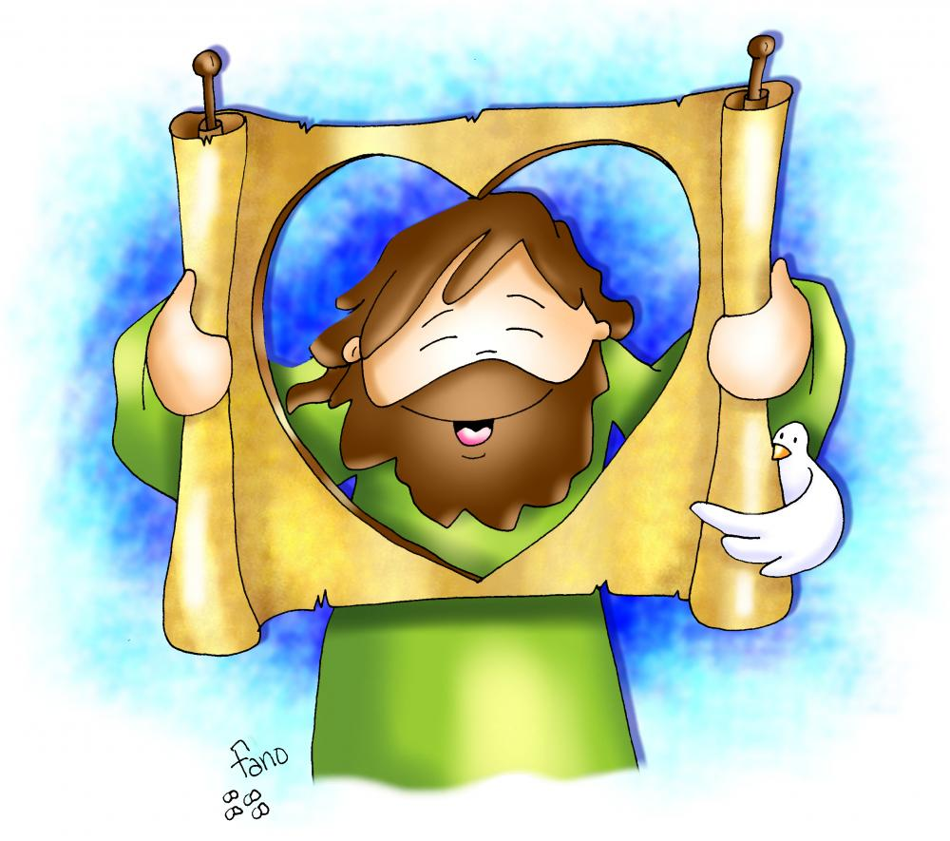
4. Jesucristo lleva a plenitud la alianza de Dios con la humanidad
11. Dios nos creó para la comunión
“Relato de la creación”
(Gn 2, 4b-8.18-23a)
Liturgia de la Eucaristía: Momento del ofertorio.
12. Dios nos libera de toda esclavitud
“La zarza ardiente” (Ex 3, 1-14)
Liturgia de la Palabra: La oración universal.
13. Dios nos invita a una alianza de amor
“La Nueva Alianza” (Jr 31, 31-34)
Liturgia de la Eucaristía: Las palabras de la Consagración.

Slide 14
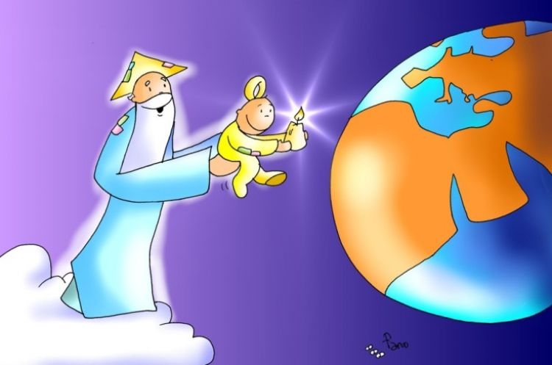
5. El Padre envió a su Hijo
15. El nacimiento de Jesús
“El nacimiento de Jesús” (Lc 2, 1-19)
Liturgia de la Palabra: el canto del Gloria. Liturgia de la Eucaristía: Aclamación del Santo.
14. La Palabra se hizo carne en María de Nazaret
“La anunciación”
(Lc 1, 26-38)
Liturgia de la Eucaristía: La Comunión y la manera de recibirla.
16. El bautismo de Jesús
“El bautismo de Jesús” (Mc 1, 9-11)
Liturgia de la Eucaristía: El Padre Nuestro.

Slide 15

6. Jesús proclama el Reino de Dios
17. Jesús nos enseña palabras de vida
“La casa sobre arena y roca”
(Mt 7, 24-27)
Liturgia de la Palabra: El santo Evangelio y como persignarse.
18. Los signos de la vida nueva
“¿Eres tú el que ha de venir, o debemos esperar a otro?” (Mt 11, 2-6)
Signos del Reino de Dios presentes en la celebración de la Eucaristía.
19. Jesús nos llama amigos
“El mandamiento del amor” (Jn 15, 12-17)
La Comunión es presencia salvadora del Señor. La importancia de la Adoración al Santísimo Sacramento.

Slide 16

7. Jesús nos llama a la conversión
20. La pérdida de amistad con Dios
“El hombre rico y el pobre Lázaro”
(Lc 16, 19-31)
Liturgia de la Palabra: El acto penitencial “yo confieso”.
21. Jesús acoge a los pecadores
El encuentro de Jesús con Zaqueo” (Lc 19, 1-10)
Liturgia de la Eucaristía: Frases del Padre Nuestro en que pedimos perdón a Dios.
22. Jesús nos invita a recibir el perdón
“El hijo pródigo y el padre misericordioso” (Lc 15, 11-32)
Liturgia de la Eucaristía: La Aclamación del Cordero de Dios.

Slide 17
Segundo encuentro evaluativo:
Con Jesús
miramos nuestro caminar

Slide 18

8. Pasión, Muerte y Resurrección de Jesús (El Misterio Pascual)
23. La Última Cena: Celebración de la Nueva Alianza
“La Última Cena”
(Lc 22,7-20)
Las palabras de la institución
24. La Pasión y Muerte de Jesús
“La muerte de Jesús” (Jn 19,17-30)
La Eucaristía como Memorial
25.La Resurrección de Jesús
“El relato de la Resurrección” (Lc 24,1-12)
La Eucaristía como acción de gracias.

Slide 19

9. El Espíritu Santo lleva a plenitud la obra de Dios
27. Un solo cuerpo y muchos carismas
“Diversidad de dones y un Espíritu” (1Co 12,4-14)
El Espíritu Santo en la Eucaristía
26. Jesús nos regala el Espíritu Santo
“Jesús regala el Espíritu”
(Jn 20,19-23)
La Transubstanciación
28.El Espíritu Santo anima nuestra vida
“Los conducidos por el Espíritu son hijos de Dios” (Rm 8,14-17)
La Bendición final.

Slide 20
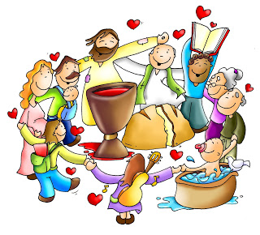
10. La Iglesia que Jesús fundó
29. La Iglesia que Jesús fundó
“Tú eres Pedro…”
(Mt 16,13-19)
La oración por los Pastores
30. La Iglesia es la casa de todos
“Un solo cuerpo y un solo Espíritu” (Ef 4,2-7.11-13)
La participación de todo el Pueblo de Dios en la Eucaristía
31.La Iglesia anuncia a Jesucristo
“Hagan que todos los pueblos sean mis discípulos” (Mt, 28,16-20)
La homilía.

Slide 21
Tercer encuentro evaluativo:
Con Jesús
miramos nuestro caminar

Slide 22
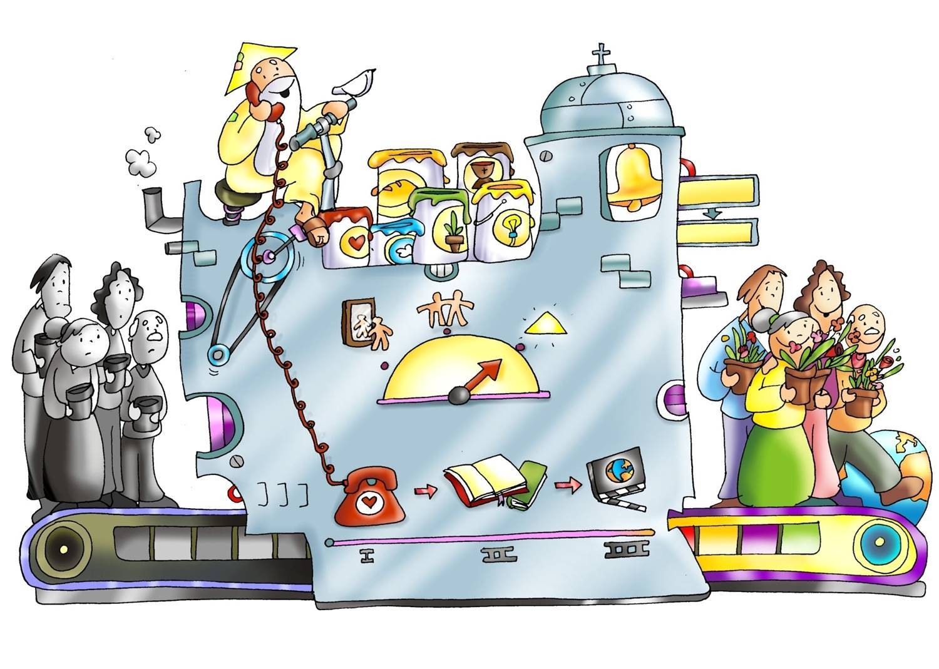
11. La Iglesia discípula misionera de Jesucristo
32. La Iglesia celebra su fe
“Siempre den gracias a Dios”
(Ef 5,19-20)
La sacramentos
33. La Iglesia vive su fe
“Frecuentaban a diario el Templo” (Hch 2,42-47)
La oración colecta
34. La Iglesia, comunidad al servicio de los demás
“Al pasar junto a él, lo vio y se conmovió” (Lc 10,25-37)
La Eucaristía sacramento de la caridad.

Slide 23
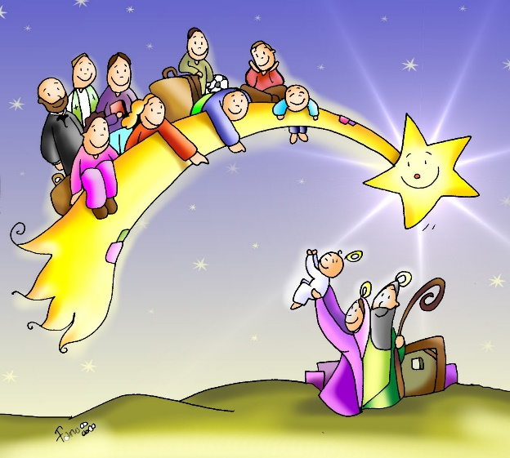
12. ¡Ven, Señor Jesús!
36. Un cielo nuevo y una tierra nueva
“Esta es la morada de Dios entre los hombres” (Ap 21,1-5)
El Prefacio
35. La Virgen María llena de gracia
“¡Alégrate! Llena de gracia”
(Lc 1,26-29)
María mujer eucarística
“¡Ven, Señor Jesús!” (Ap 22,16-17.20-21)
El Credo.
37. ¡Ven, Señor Jesús!

Slide 24
Cuarto encuentro evaluativo:
Con Jesús
miramos nuestro caminar

Slide 25
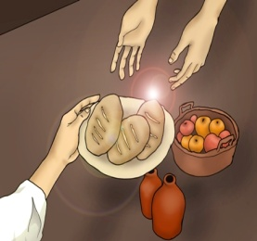
Etapa: PURIFICACACIÓN E iluminación
Familias Eucarísticas

Slide 26
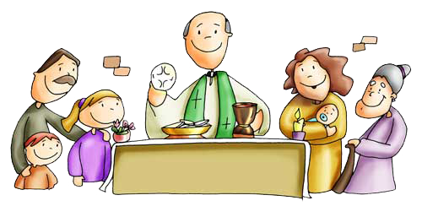
13. Hagan esto en memoria mía
38. Hagan esto en memoria mía
“Esto es mi cuerpo que se entrega por ustedes”
(1Co 11,23-26)
Los distintos momentos de la Eucaristía
39. La Iglesia vive de la Eucaristía
“La multiplicación de los panes” (Jn 6,1-14)
Los distintos momentos de la Eucaristía
40. La Eucaristía nos hace uno con Jesús
“Permanezcan en mí, como yo en ustedes” (Jn 15,1-5)
Los distintos momentos de la Eucaristía.

Slide 27
Etapa:
Mistagogia
Familias enviadas por Cristo en misión

Slide 28
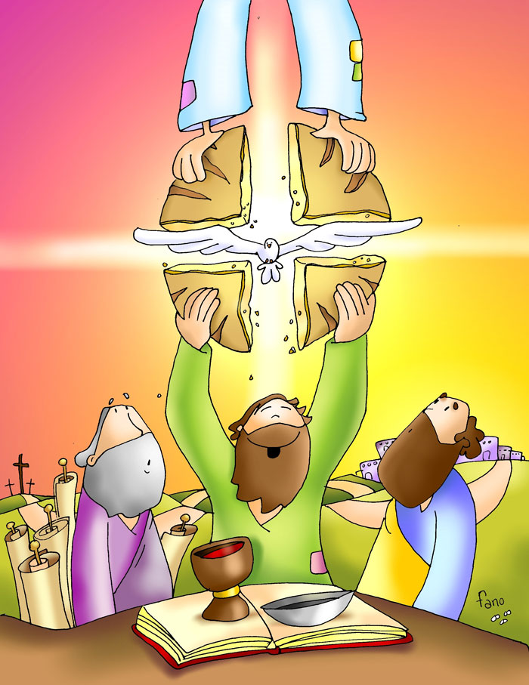
14. Jesús nos envía
41. Lo reconocemos al partir el pan
“Los ojos de los discípulos se abrieron y lo reconocieron”
(Lc 24,13-35)

Slide 29


